Slide 1
Образовательный проект
«Я и моё тело»
Муниципальное бюджетное дошкольное образовательное учреждение детский сад общеразвивающего вида с приоритетным осуществлением деятельности по художественно-эстетическому развитию воспитанников № 51
Воспитатель:
Корженевская Ольга Николаевна

Slide 2
Актуальность
Воспитание здорового ребёнка – приоритетная задача дошкольной педагогики. Именно поэтому, очень важно сформировать у подрастающего поколения знания о теле человека и навыки по сохранению здоровья.

Slide 3
Цель проекта:
Расширить представление о своем организме и его строение, сформировать практические умения по укреплению здоровья.
Задачи:
Формировать у детей представления о человеческом организме
Формировать представление о том, что вредно, а что полезно для организма
Воспитание потребности в здоровом образе жизни
Учить различать понятия «часть тела» и «орган»
Тренировать способность приобретать знания путем наблюдения и экспериментирования

Slide 4
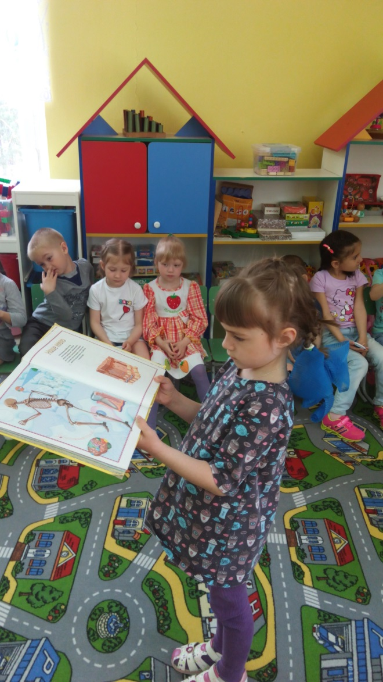
Занятие «Скелет и мышцы»
Беседа о скелете человека.
Скелет - это наша опора. На вид он хрупкий, но на самом деле очень прочный. Скелет служит организму не только опорой, но и защищает внутренние органы. А мышцы двигают скелет человека и помогают нам перемещаться.
Рассмотрите свои руки, пошевелите пальчиками рук.

Slide 5
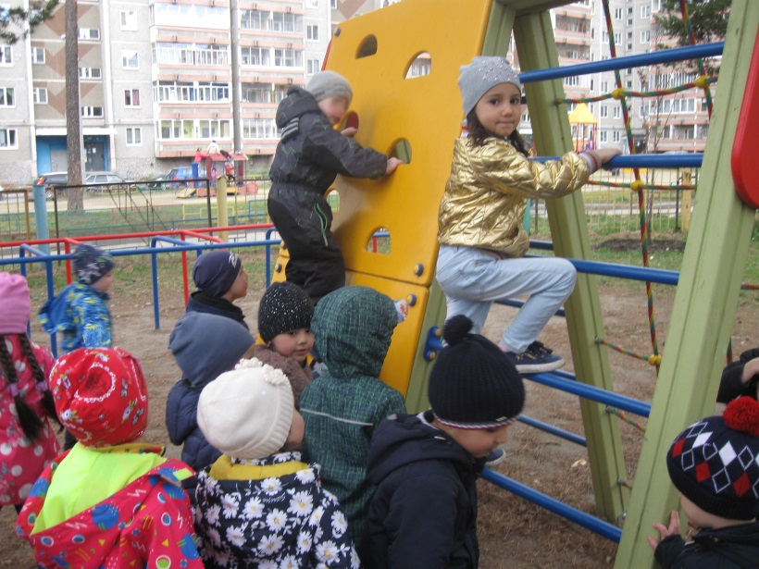
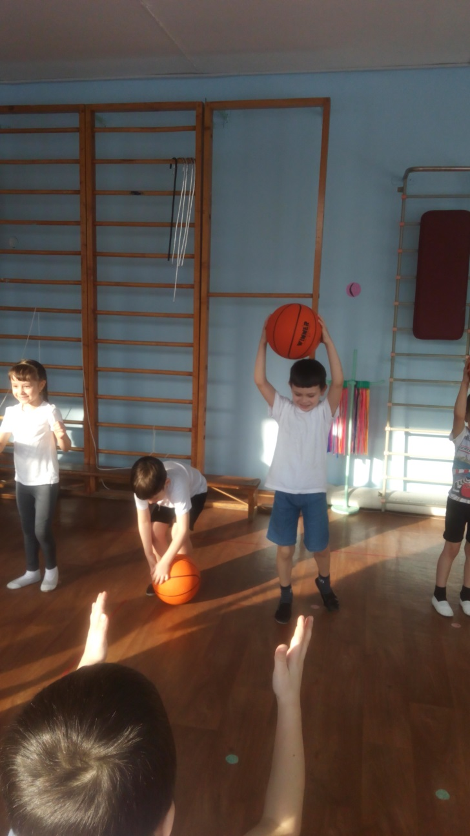
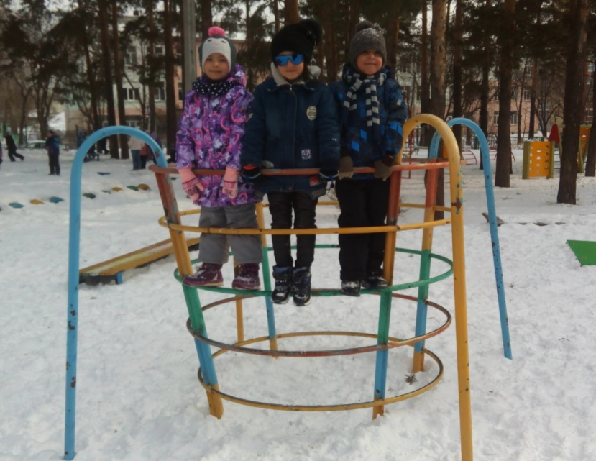
Укрепление скелета и мышц

Slide 6
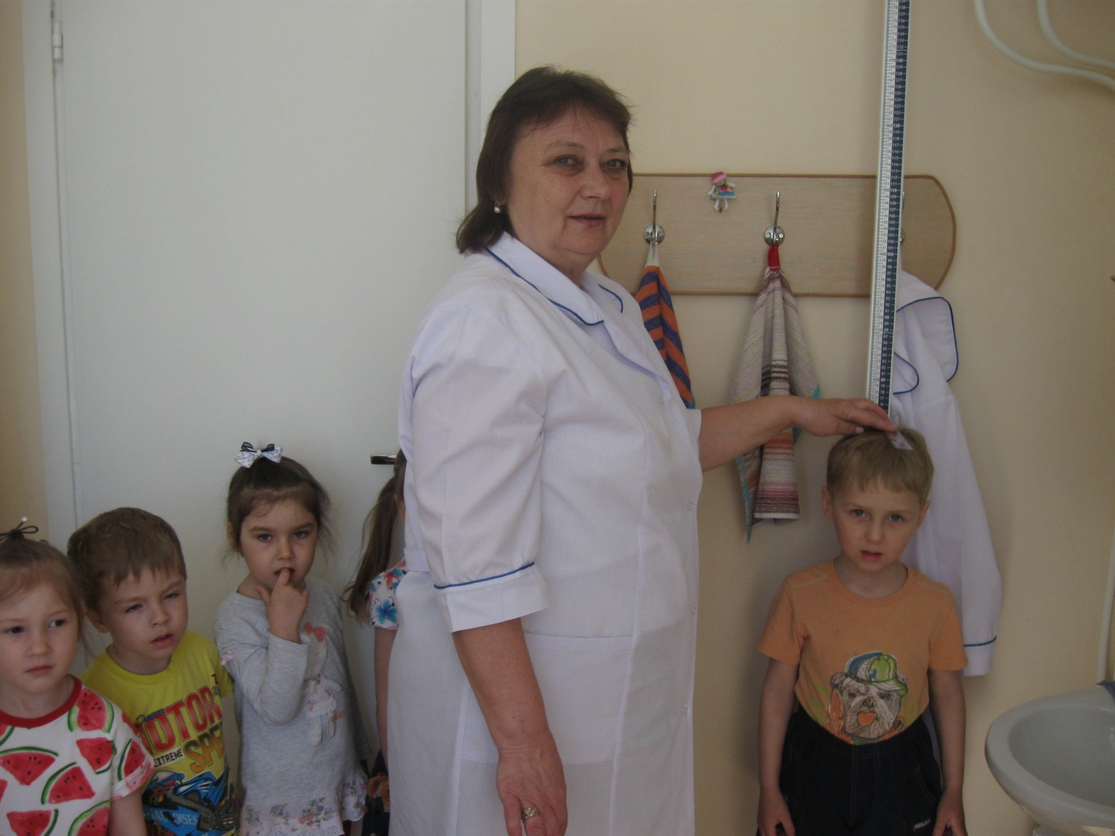
Измерение роста медицинским работником

Slide 7
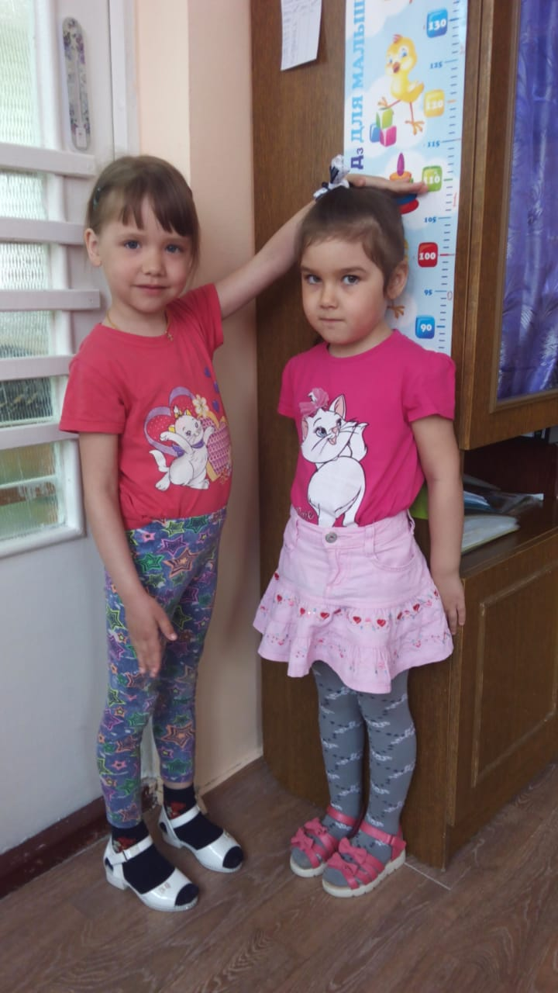
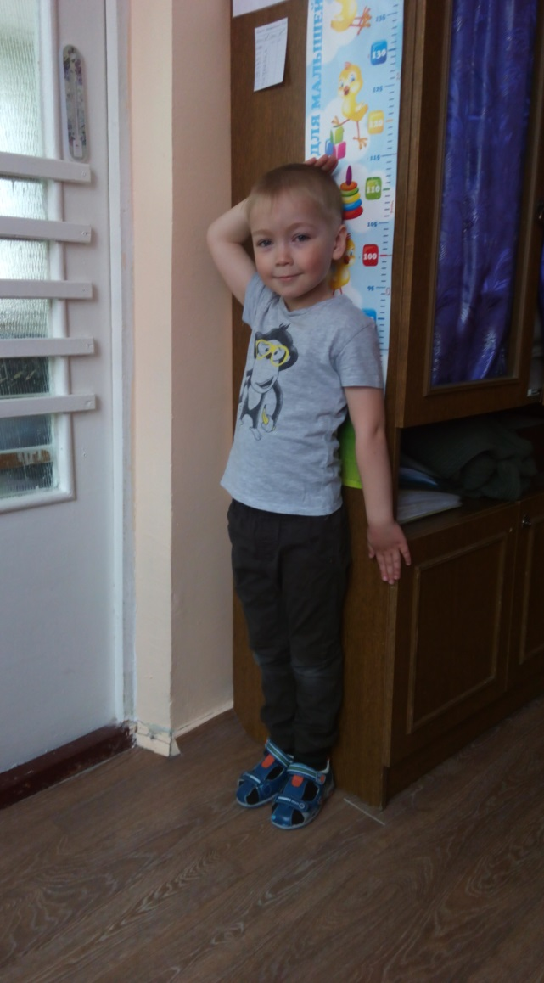
Практическое занятие: измерить рост самостоятельно
Наше тело постоянно растет. Мы научились измерять свой рост.

Slide 8
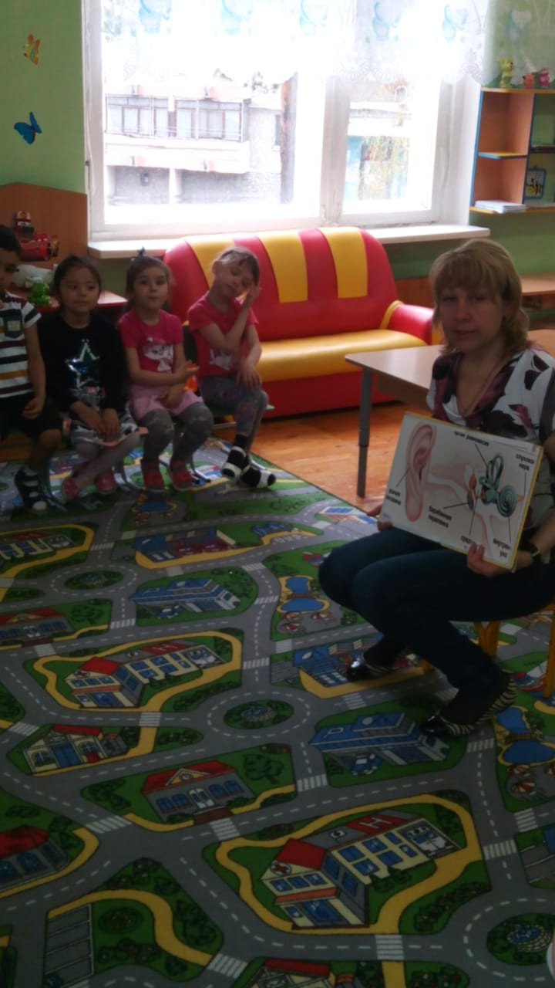
Непосредственно образовательная деятельность «Органы чувств»
Пять чувств позволяют нам познавать окружающий мир. За зрение отвечают глаза, за слух – уши, за обоняние – нос, за вкус – язык, а за осязание – кожа. Благодаря им мы получаем информацию о нашем окружении, которое анализируется головным мозгом.

Slide 9
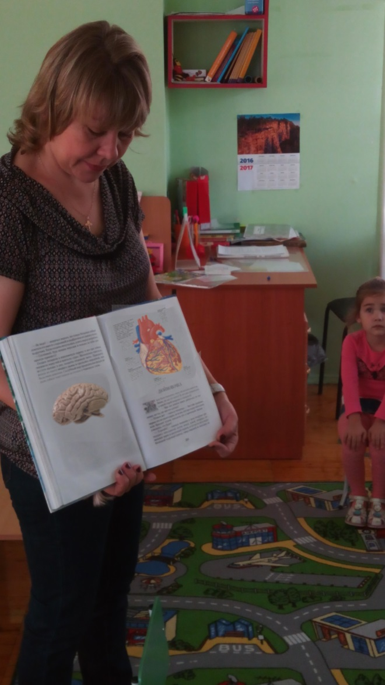
Беседа «Моё сердце»
Сердце – орган, обеспечивающий ток крови по кровеносным сосудам. Сердце находится в грудной клетке, защищено ребрами, мышцами и кожей. Размер примерно соответствует размеру сжатого кулака.

Slide 10
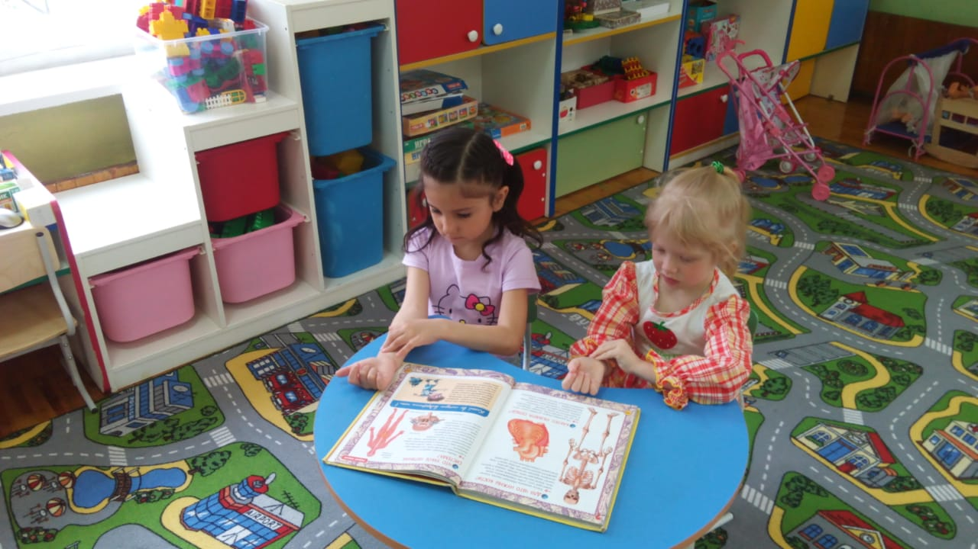
Практическое занятие: почувствовать пульс
Биение сердца можно определить по пульсу.

Slide 11
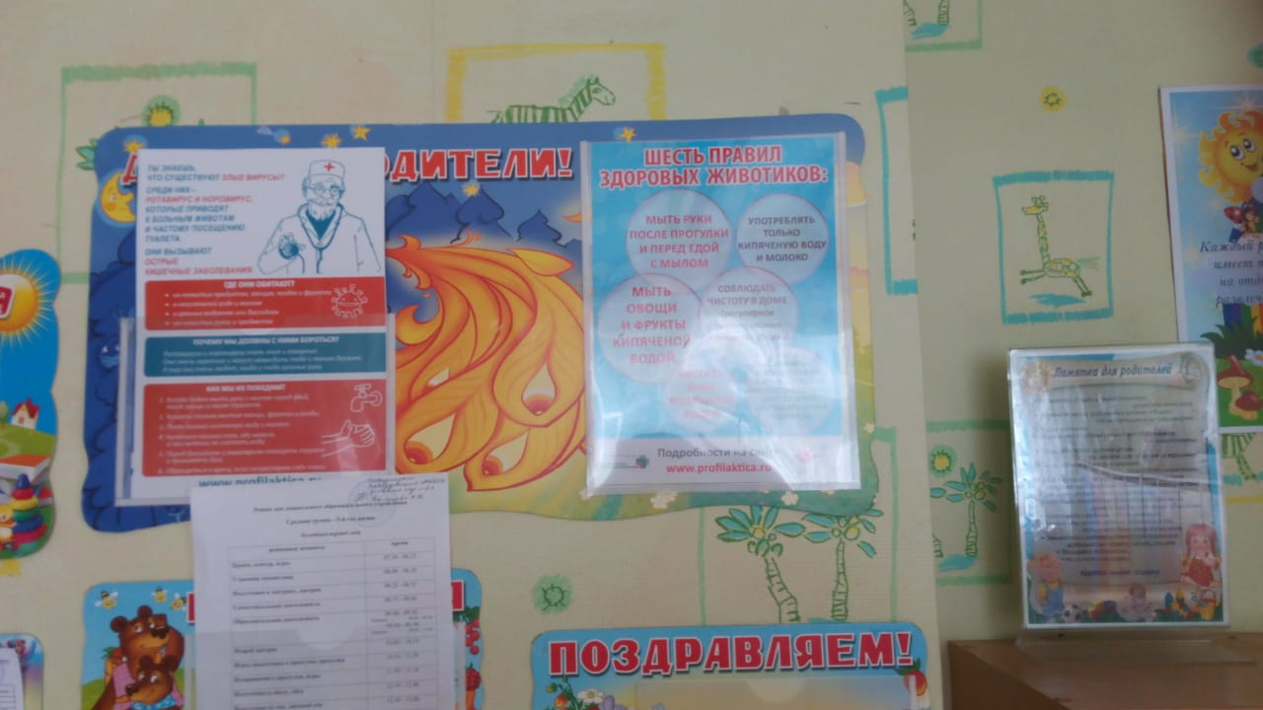
Уголок
«информация для родителей»

Slide 12
Результаты
Дети получили первичные представления о том, как устроено тело человека
Приобрели представление об измерении роста
Практически попробовали почувствовать пульс
Узнали об органах чувств и как они помогают познавать окружающий мир

